Slide 1
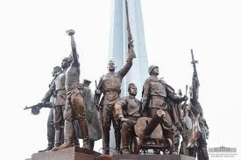
TARIXDAN HIKOYALAR
5- sinf

Slide 2
O‘tgan mavzuni eslab olamiz
T/r | Savollar | Birinchi jahon urushi | Ikkinchi jahon urushi
1. | Urushning boshlangan yili va sanasi | 1914-yil 1-avgustda boshlangan | 1939-yil 1-sentabrda boshlangan
2. | Urush qanday boshlandi? | 1914-yil Avstriya-Vengriyaning Serbiyaga urushi bilan boshlandi | Germaniyaning Polshaga hujumi bilan boshlandi.
3. | Urushda ishtirok etgan asosiy davlatlar | Germaniya, Avstriya- Vengriya, Italiya, Angliya, Fransiya, Rossiya, AQSH. | Germaniya, Yaponiya, Italiya, Angliya, Fransiya, sobiq Sovet Ittifoqi, AQSH.
4. | Urush natijalari | Uchlar ittifoqi mag‘lubiyatga uchradi. | Germaniya, Yaponiya, Italiya mag‘lubiyatga uchradi.
5. | Urushninig fojiali oqibatlari | 10 mln. dan ortiq kishi halok bo‘ldi, 20 mln. dan ortiq kishi yarador va mayib-majruh bo‘ldi. | 60 mln. dan ortiq kishi halok bo‘ldi, 90 mln. dan ortiq kishi yarador va mayib-majruh bo‘ldi.

Slide 3
TARIXDAN HIKOYALAR
MAVZU: O‘ZBEKISTONNING BUYUK G‘ALABAGA QO‘SHGAN HISSASI

Slide 4
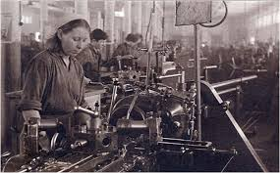
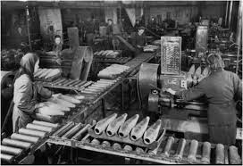
O‘zbekiston xalqining mehnat jasoratlari
Urushda O‘zbekistondan 1 mln. 500 ming dan ortiq askar qatnashdi.
100 dan ortiq korxonalar ko‘chirib keltirildi, 280 ta yangi korxonalar qurildi.
O‘zbekiston frontga 2100 samolyot, 1700 donadan ortiq samolyot motori, 330 ming dona parashyut yetkazib berdi.

Slide 5
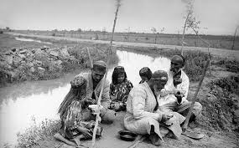
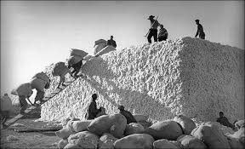
Qishloq mehnatkashlarining jasorati
Yodda tuting!
Urush yillarida o‘zbekistonliklar 4 mln. tonnadan ortiq paxta, 5 mln. tonnadan ortiq don yetishtirishdi.

Slide 6
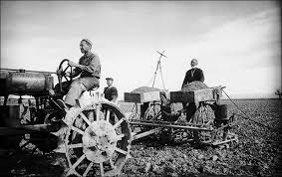
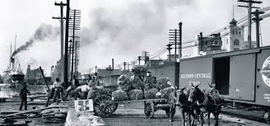
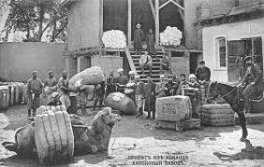
Qishloq mehnatkashlarining jasorati

Slide 7
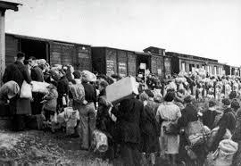
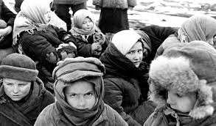
ulkan saxovat
O‘zbekistonliklar mudofa jamg‘armasiga 650 mln. so‘mdan ziyod pul, 55 kgga yaqin tilla va boshqa qimmatbaho buyumlar topshirdilar.
Urush yillarida O‘zbekistonga 1 mln. dan ortiq aholi ko‘chirib keltirildi.

Slide 8
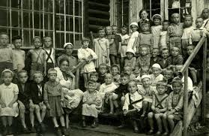
ulkan saxovat
Yodda tuting!
O‘zbekistonga ko‘chirib keltirilganlarning 200 ming nafari yetim bolalar edi. O‘zbek oilalari ularni “Sen yetim emassan” deb bag‘riga oldi. Ularga mehr-muruvvat ko‘rsatdi.
OOO

Slide 9
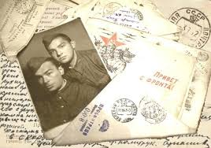
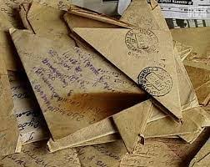
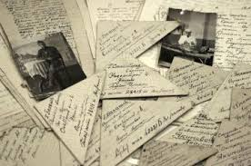
O‘zbekistonlik askarlarning frontdagi jasoratlari
Bu urushda 301 nafar o‘zbekistonlik askarlar “Sovet Ittifoqi Qahramoni” unvoniga sazovar bo‘lgan. Ikkinchi jahon urushi yillarida 500 mingdan ortiq o‘zbekistonlik askarlar halok bo‘ldi, 133 mingga yaqini bedarak yo‘qolgan bo‘lsa, 60 mingdan ortiq askarlar nogiron bo‘lib qoldi.

Slide 10
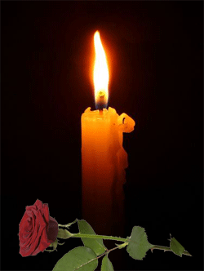
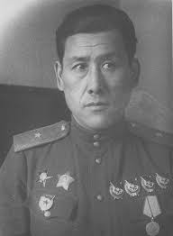
General-mayor Sobir Rahimov
Halok bo‘lganlardan biri generel-mayor Sobir Rahimov edi. S.Rahimov 1902-yilda Toshkent shahrida tug‘ildi. 1925-yildan harbiy xizmatda bo‘ldi. Ikkinchi jahon urushida diviziyaga qo‘mondonlik qildi. Polsha davlatining hududini Germaniyadan ozod etish uchun olib borilgan jangda 1945-yilning 26-martida – fashistlar Germaniyasining to‘la tor-mor etilishiga atigi 45 kun qolganida qahramonlarcha halok bo‘ldi.

Slide 11
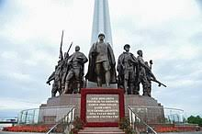
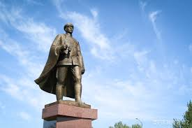
General-mayor Sobir Rahimov
1965 - yilning 6 - mart kuni general Sobir Rahimovga Sovet Ittifoqi Qahramoni unvoni berildi. Keyinchalik unga Toshkent shahrida haykal o‘rnatildi.

Slide 12
Mustaqil bajarish uchun topshiriqlar:
1. Urush yillarida O‘zbekiston xalqining jasoratini nimalarda ko‘ramiz?
2. Urushda qancha o‘zbekistonlik jangchilar qatnashgan?

